Slide 1
Business Agility T5 - ONE
A Empresa Ágil: introduzindo o Business Agility nas organizações

Slide 2
01. Business Agility

Slide 3
Introdução
Business Agility: tema quente no mercado atual. - Será que minha empresa realmente precisa de business agility ou isso é só uma modinha?”. - Ciência e os conceitos que existem no mercado que justificam ou não para algumas empresas investir em business agility. - Como identificar o nível de complexidade. Usar ou não, implementar ou não está muito ligado a nível de complexidade. - Modelos para entender o nível de complexidade da empresa, para decidir se business agility é uma coisa boa ou não. - Avaliação de modelos organizacionais - Empresas ao redor do mundo - Análise de Cases - Modelos organizacionais mais comuns no mercado - Quais modelos são mais aderentes a business agility. - Como uma empresa ágil é estruturada? Como ela é organizada? - Foco na geração de valor - Raio-x de como é organizada uma empresa ágil. - Como uma empresa pode ser ágil? Qual fluxo de trabalho? Estratégia para adotar?

Slide 4
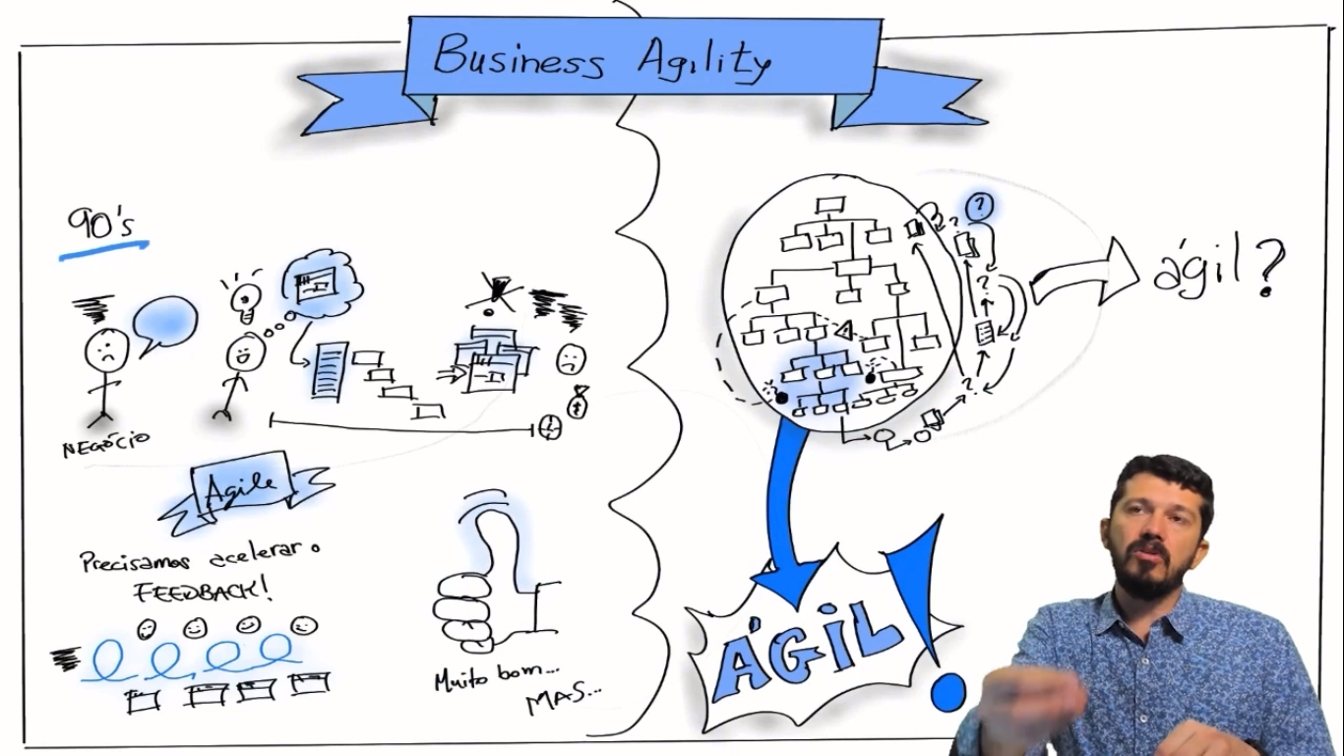
Business Agility

Slide 5
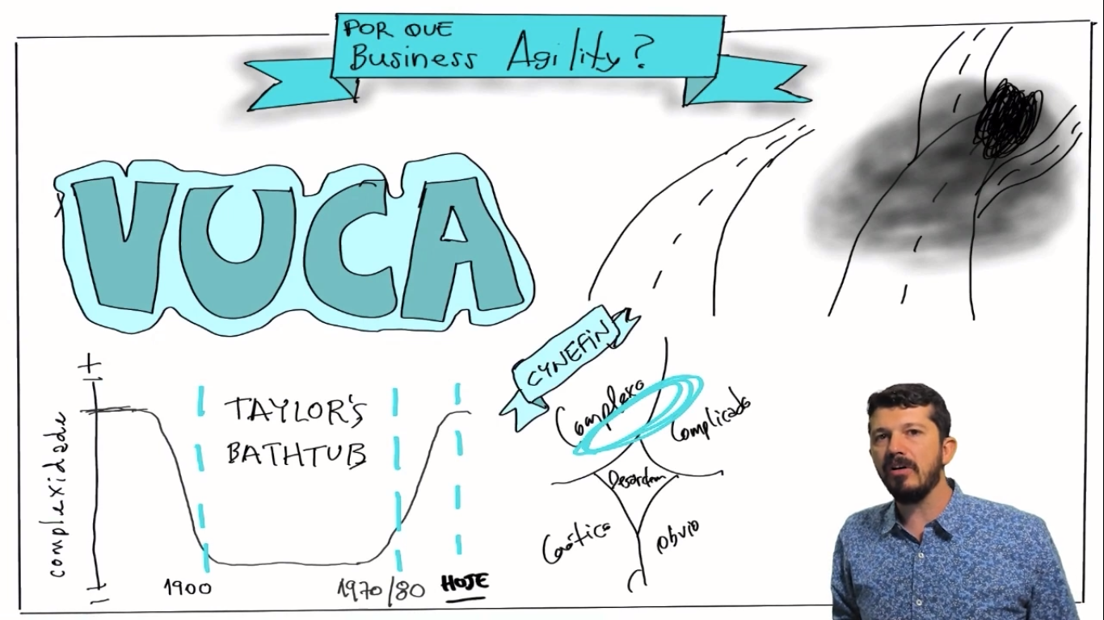
Por que Business Agility?

Slide 6
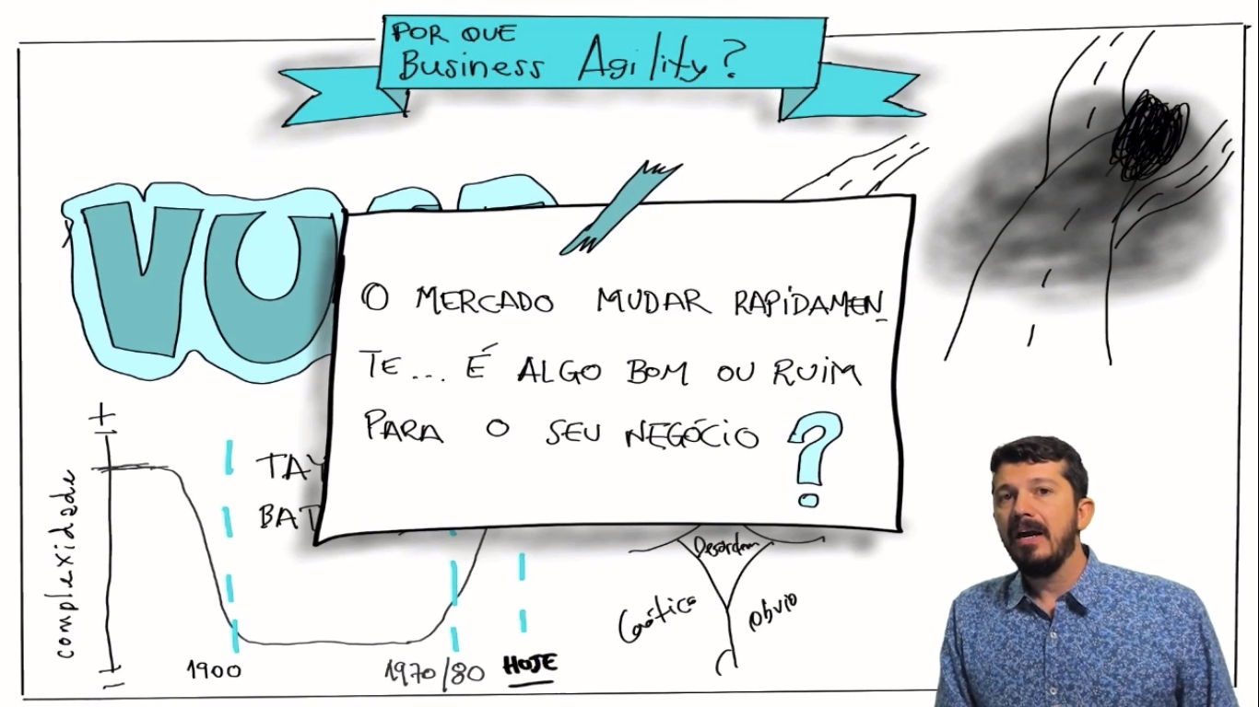
Por que Business Agility?

Slide 7
Rascunhe o business agility
Pense no contexto da empresa onde você trabalha. Desenhe mentalmente ou em uma folha de papel ou um documento de texto pelo menos 5 áreas existentes dentro dessa organização. Comece a ligar essas áreas através de setas direcionais que identificam como essas áreas se relacionam, como por exemplo:
Nesse caso, a área de vendas depende da área de recursos humanos quando ela precisa contratar uma nova pessoa. Tente pensar em pelo menos 5 interações entre as áreas.
Agora com essas áreas e suas interações mapeadas, pense se esse processo que integra essas áreas (por exemplo, o processo de contratação de vendedores) é burocrático ou não e quando você encontrar um processo burocrático, pense em como poderia agilizar esse processo, sem perder os controles necessários, mas eliminando burocracias desnecessárias.
Opinião do Instrutor:
O objetivo de Business Agility é justamente remover essas barreiras burocráticas existentes entre as áreas, fazendo com que a organização se torne mais ágil.
Vendas --- precisa contratar ---> Recursos Humanos

Slide 8
Propósito do Business Agility
Qual é o propósito final do Business Agility?
Fazer com que "Resposta à mudança" se torne um diferencial competitivo da empresa.
A partir do momento em que é construído esse diferencial competitivo de "resposta a mudanças", a empresa tem a possibilidade de se adaptar a qualquer nova estratégia que surgir. E como vivemos em um ambiente onde tudo muda muito rapidamente, esse diferencial competitivo passa a ser fundamental para o sucesso da organização.

Slide 9
O que aprendemos?
Nessa aula você aprendeu o que é Business Agility, como mapear as burocracias entre as áreas e como removê-las e quais são os benefícios desta prática para as empresas.
Remover burocracias desnecessárias nos processos tornará possível uma organização mais adaptável às mudanças, uma vez que, na medida em que uma alteração for necessária, consequentemente, ela será menos traumática e haverá menor impedimento para adoção de novos costumes.
Quando falamos sobre agilidade, o que visamos é, a melhor adaptabilidade às mudanças e não tornar um ambiente mais rápido.

Slide 10
02. Identificando Complexidade

Slide 11
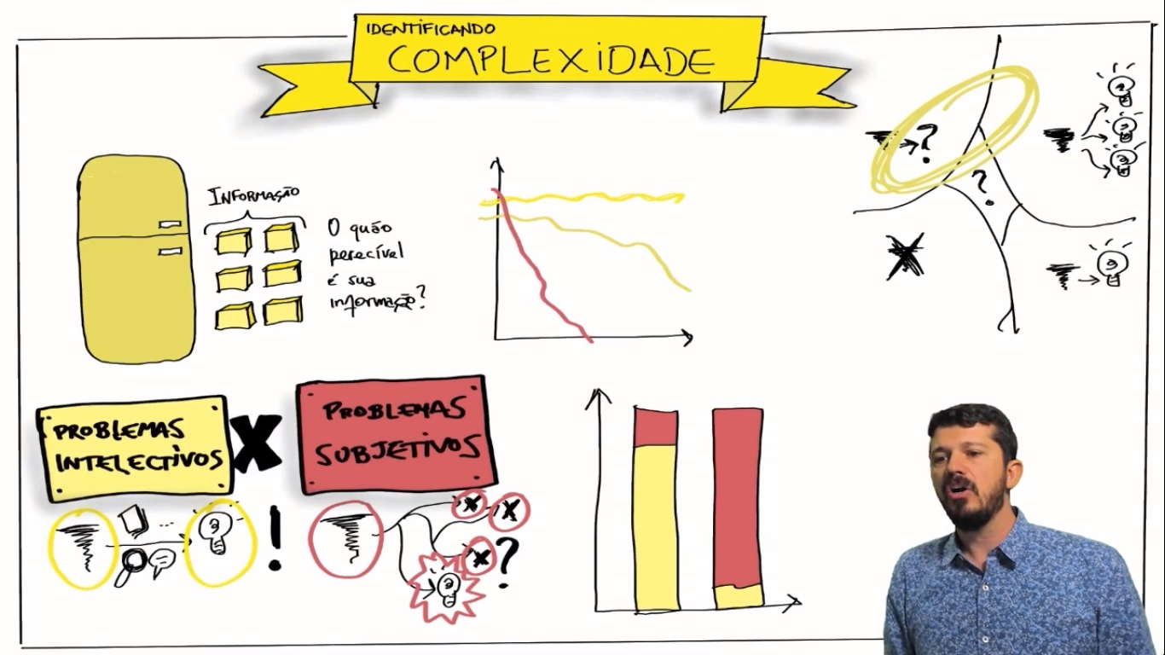
Identificando complexidade

Slide 12
Para saber mais: Cynefin e Business Agility
Como apresentado nesta aula, temos algumas formas de identificar a complexidade da sua empresa, entre elas:
Através do quão perecível é sua informação,
Se as informações do negócio são subjetivas ou intelectivas.
Mas, considerando diferentes contextos no ambiente de trabalho, como identificar e lidar com eles?
Para saber mais, você pode conferir o artigo “Como usar o Cynefin na adoção de Business Agility” e entender como o framework Cynefin pode ajudar na análise de complexidade da sua empresa!

Slide 13
Problemas subjetivos
Quando falamos que temos um problema ou processo subjetivo, estamos falando que:
Esse problema possui algumas formas diferentes de ser resolvido, mas só teremos certeza se a forma foi a correta após testar a solução.
Problemas subjetivos também acabam trazendo uma maior complexidade.

Slide 14
Identificando complexidades
Dentro da sua área, identifique o quão perecível são as informações no seu contexto. Para isso, pense e identifique 3 processos existentes no seu setor e principalmente, processos que integrem a sua área com as demais.
Uma vez mapeados esses processos, identifique se ele é um processo Intelectivo (com um único jeito de fazer da forma certa) ou Subjetivo (existem várias formas corretas de realizar esse processo e você só consegue saber se a forma usada foi a certa depois de realizar).
Opinião do Instrutor:
Quanto mais processos subjetivos você tem, mais complexo é o seu ambiente. Quanto mais problemas intelectivos você mapear, menos complexo é o seu ambiente.

Slide 15
O que aprendemos?
Nessa aula aprendemos a identificar a complexidade dos problemas e processos de uma área e de uma organização.
Os problemas basicamente se dividem em dois grupos: Intelectivos ou Subjetivos.
Os problemas subjetivos são os que possuem mais de uma forma de ser resolvida e só sabemos se a forma empregada foi a mais correta após tentar resolvê-lo. Quanto mais problemas subjetivos temos, mais complexo podemos dizer que é o ambiente que estamos mapeando.
Por outro lado, um problema intelectivo é aquele em que mapeamos uma única forma possível de resolver e essa forma já está testada e provada. Isso faz com que um ambiente que possua mais processos e problemas intelectivos, seja menos complexo.

Slide 16
03. Estrutura Organizacional

Slide 17
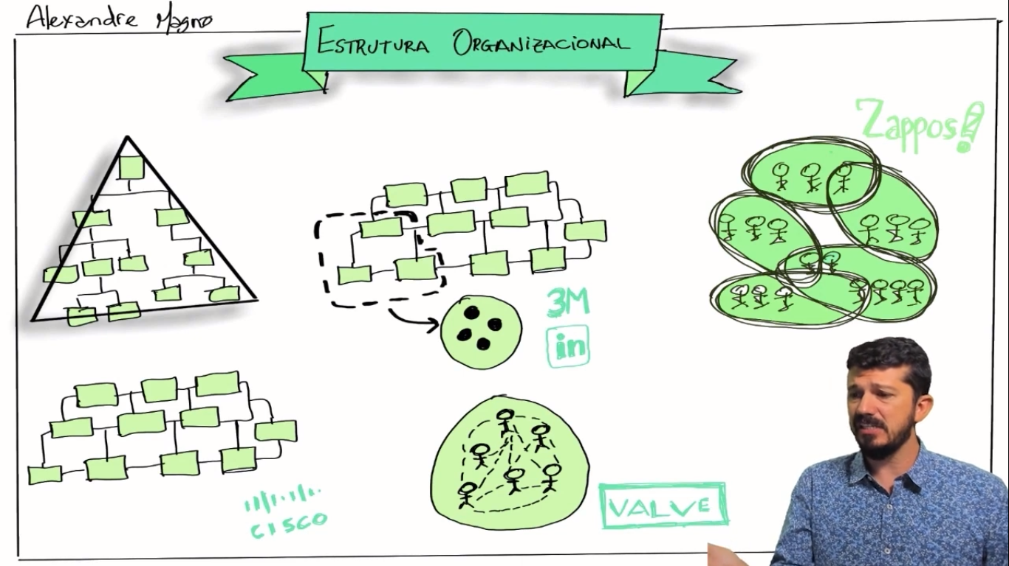
Estrutura Organizacional

Slide 18
Estrutura hierárquica
Qual pode ser considerado um ponto positivo de uma estrutura fortemente hierárquica?
Tende-se a ter um controle maior de tudo o que é feito.
Em um ambiente altamente hierárquico, tende-se a ter muitos níveis para uma decisão ser tomada (seja ela importante ou não) gerando um maior controle do que é feito. Em contrapartida, isso também tende a gerar uma maior lentidão.

Slide 19
Melhor estrutura organizacional
Qual das estruturas organizacionais citadas no vídeo da aula é necessária para que exista um ambiente ágil?
Nenhuma, pois é possível ser um ambiente ágil em qualquer uma das estruturas organizacionais
O que vai determinar se uma empresa é ágil ou não é a sua habilidade para reagir à mudanças e para isso, ela pode ter qualquer estrutura. Cada uma delas traz vantagens e desvantagens, ou seja, nenhuma é perfeita e possui seus efeitos colaterais.
Escolher qual metodologia usar na sua empresa requer um estudo e análise cuidadosa dos impactos nas pessoas e a cultura organizacional.

Slide 20
Reflita sobre a sua estrutura
Pense na estrutura organizacional da sua empresa atualmente e tente encaixá-la em uma outra estrutura que você achou interessante durante a aula.
Por exemplo: sua empresa é altamente hierárquica? Como as pessoas que trabalham com você reagiriam ao trabalhar em um ambiente holocrático? Você acha que os processos funcionariam? Ou eles precisariam de mais controle?
Sua empresa é holocrática? Então como as pessoas reagiriam ao trabalhar em um ambiente altamente hierárquico? Será que os processos seriam melhores ou piores organizados?
Opinião do Instrutor:
Fazer essa análise é importante para dar uma melhor clareza na hora de escolher mudar uma estrutura organizacional. Lembre-se sempre que você vai impactar a forma com que várias pessoas trabalham e nem todas ficarão confortáveis. Independente disso, sempre tenha em mente o resultado pro negócio que essa mudança pode gerar, seja esse resultado positivo ou negativo.

Slide 21
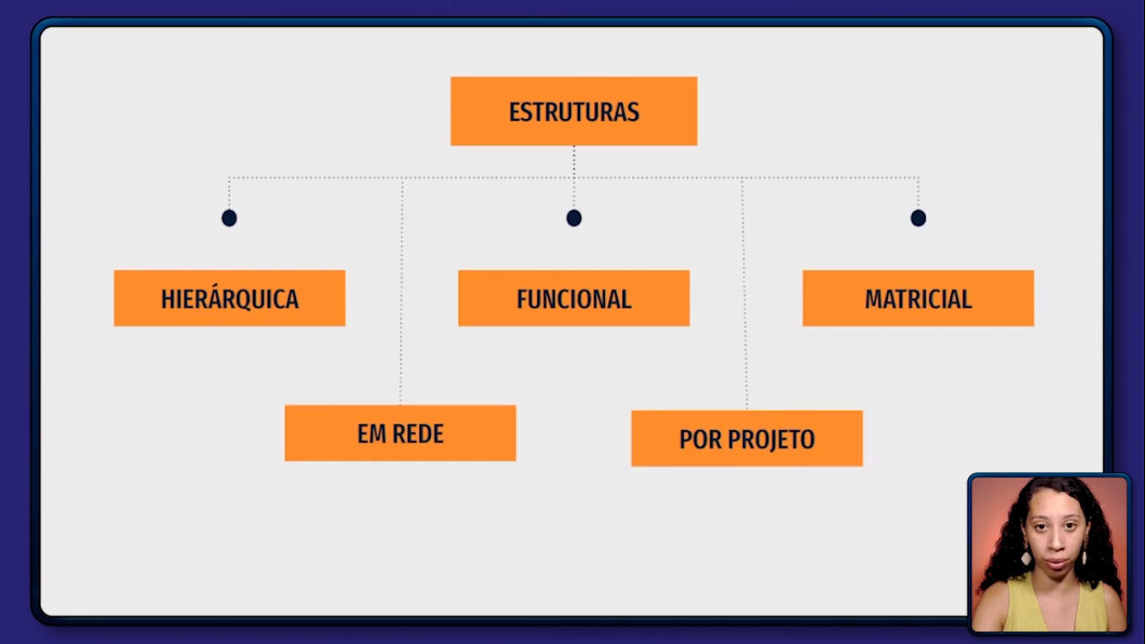
Estruturas organizacionais
Estruturas: O termo se refere ao modo que uma empresa está estruturada.
Estrutura hierárquica,
Estrutura funcional,
Estrutura matricial,
Estrutura em rede,
Estrutura em projetos.

Slide 22
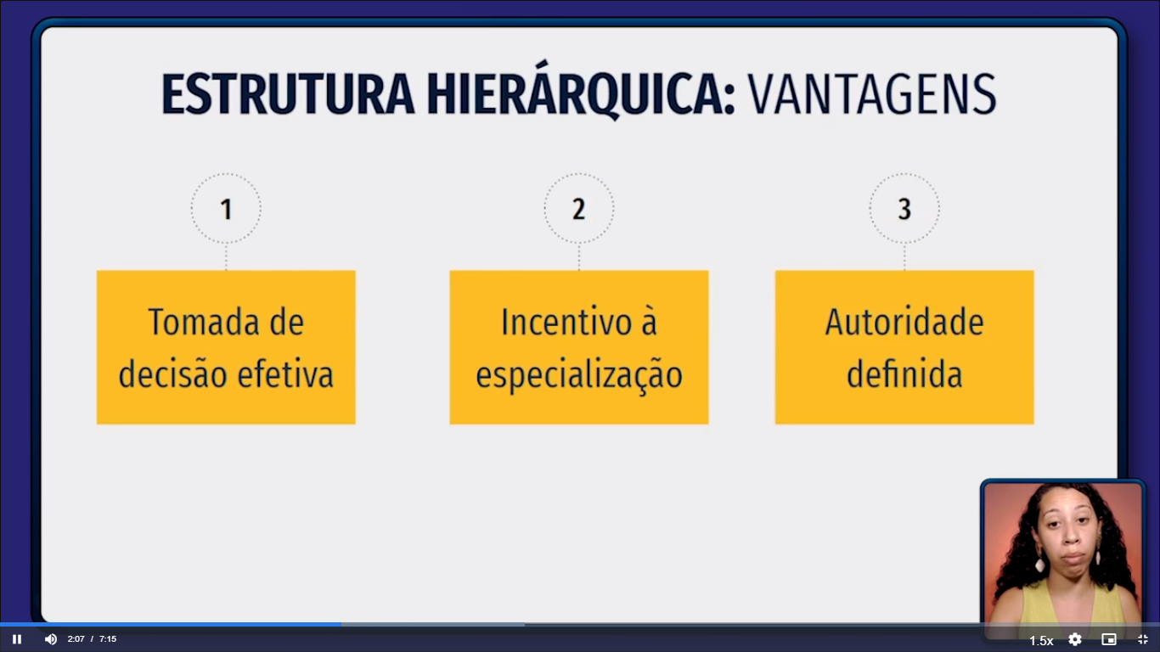
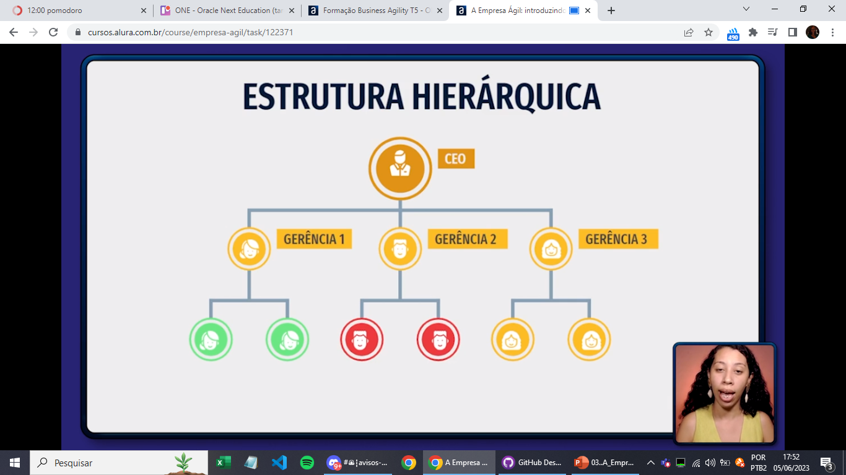
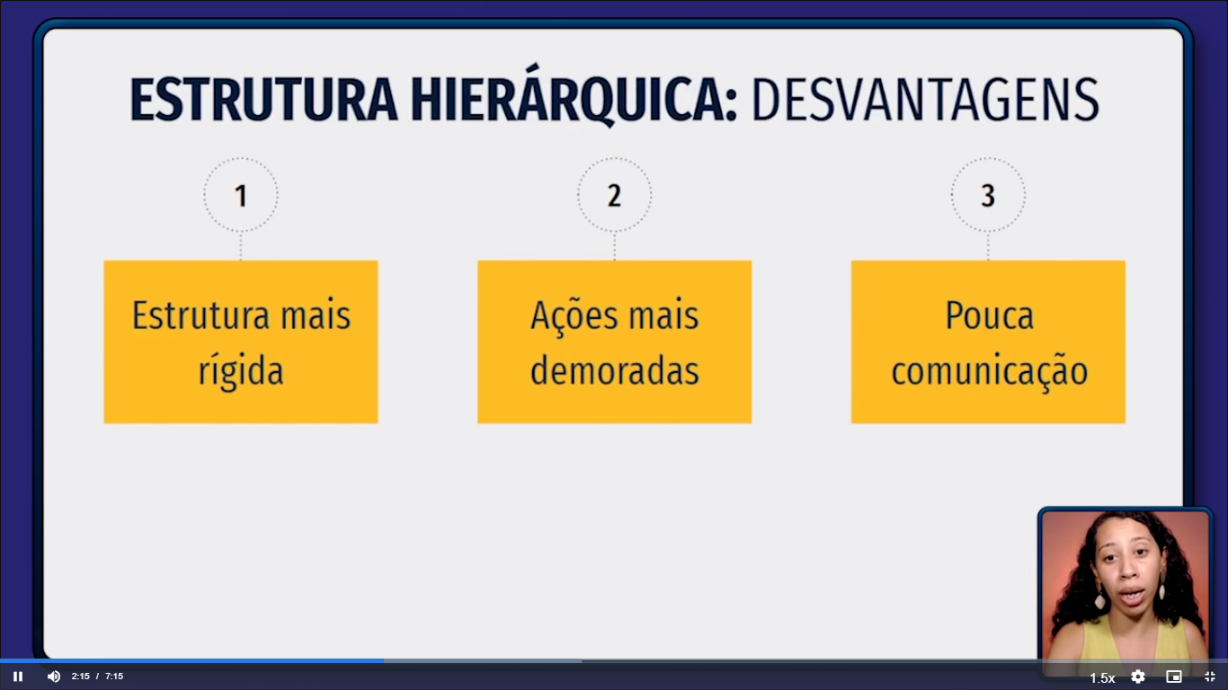
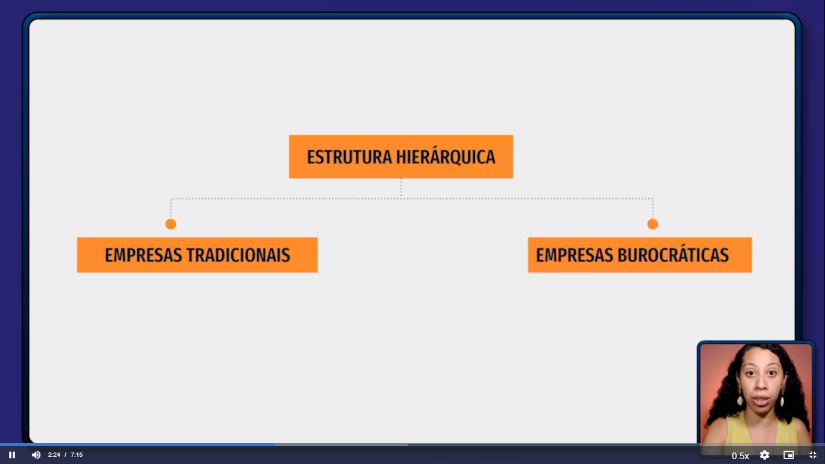
Estruturas organizacionais - Hierárquica

Slide 23
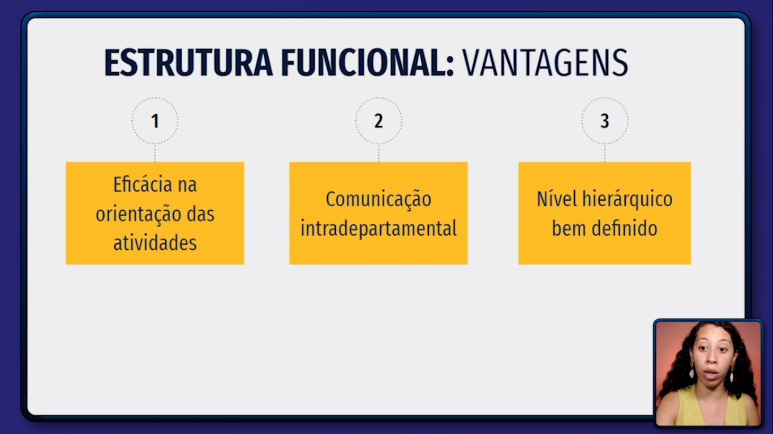
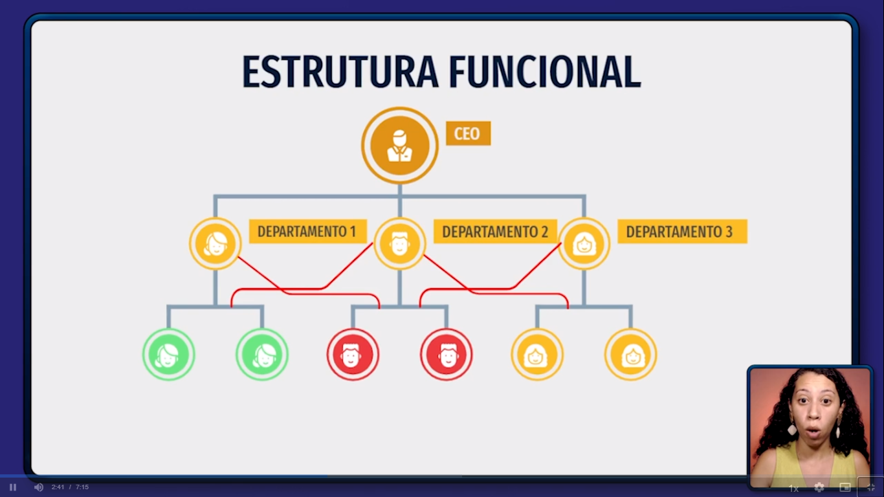
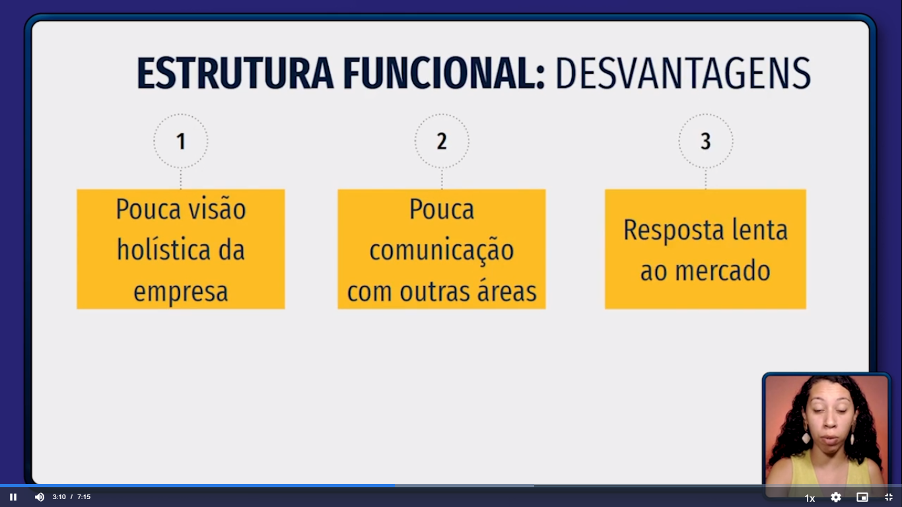
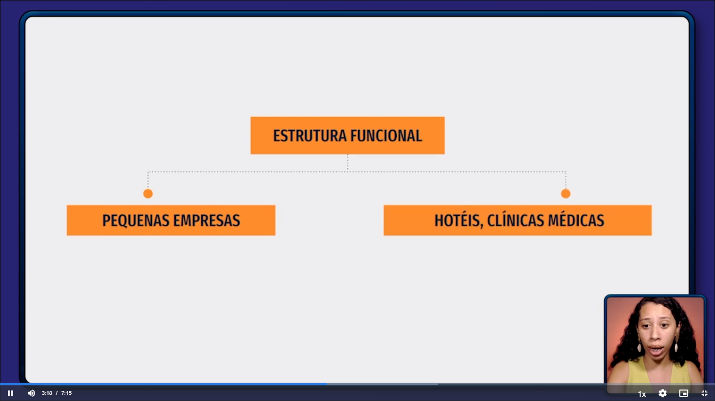
Estruturas organizacionais - Funcional

Slide 24
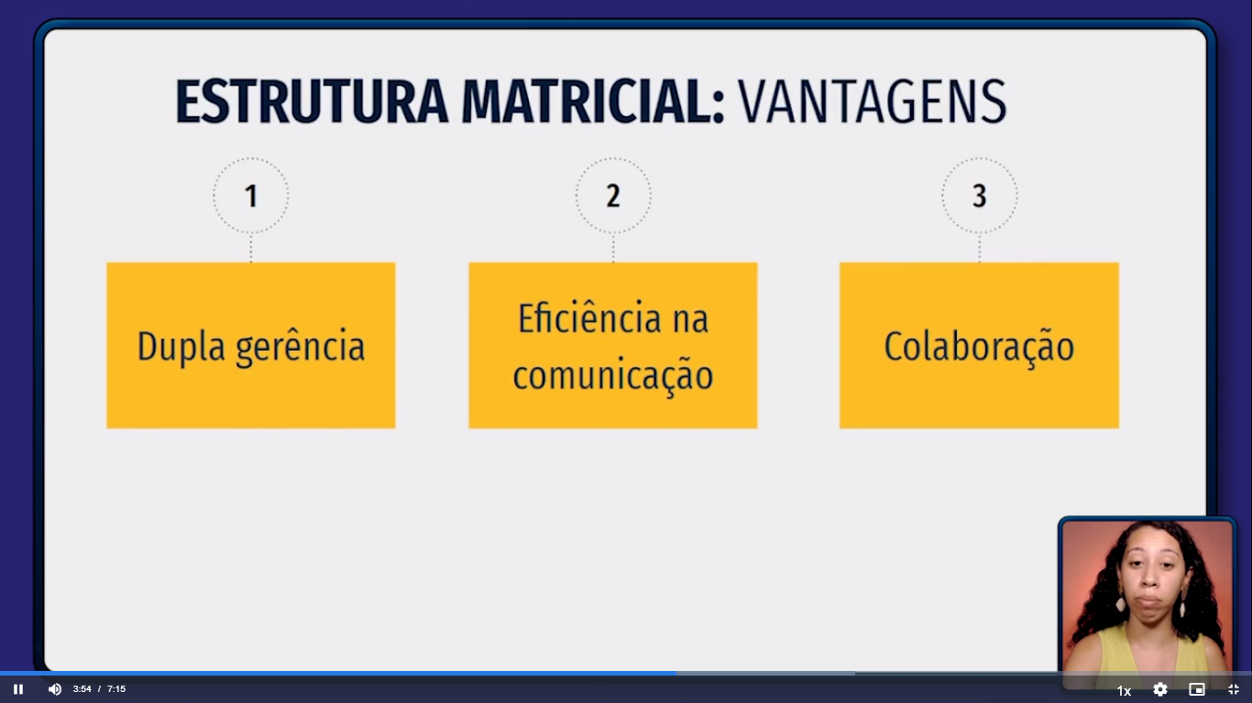
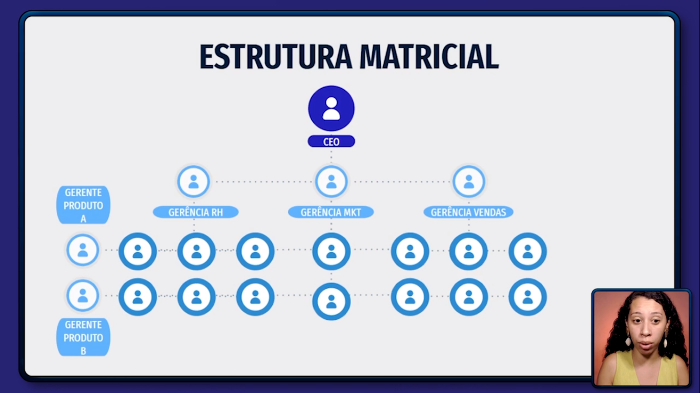
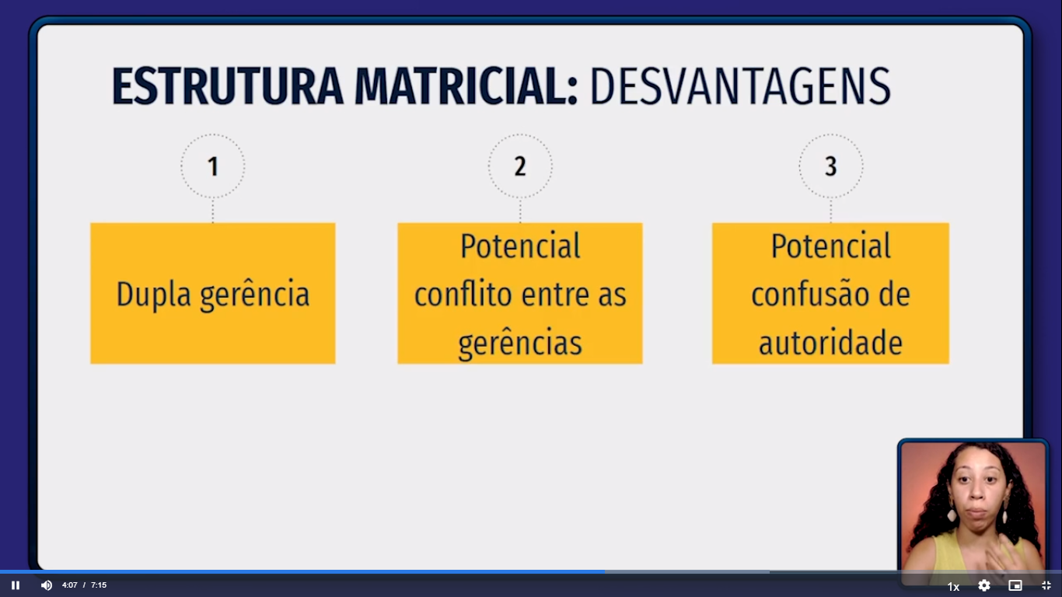
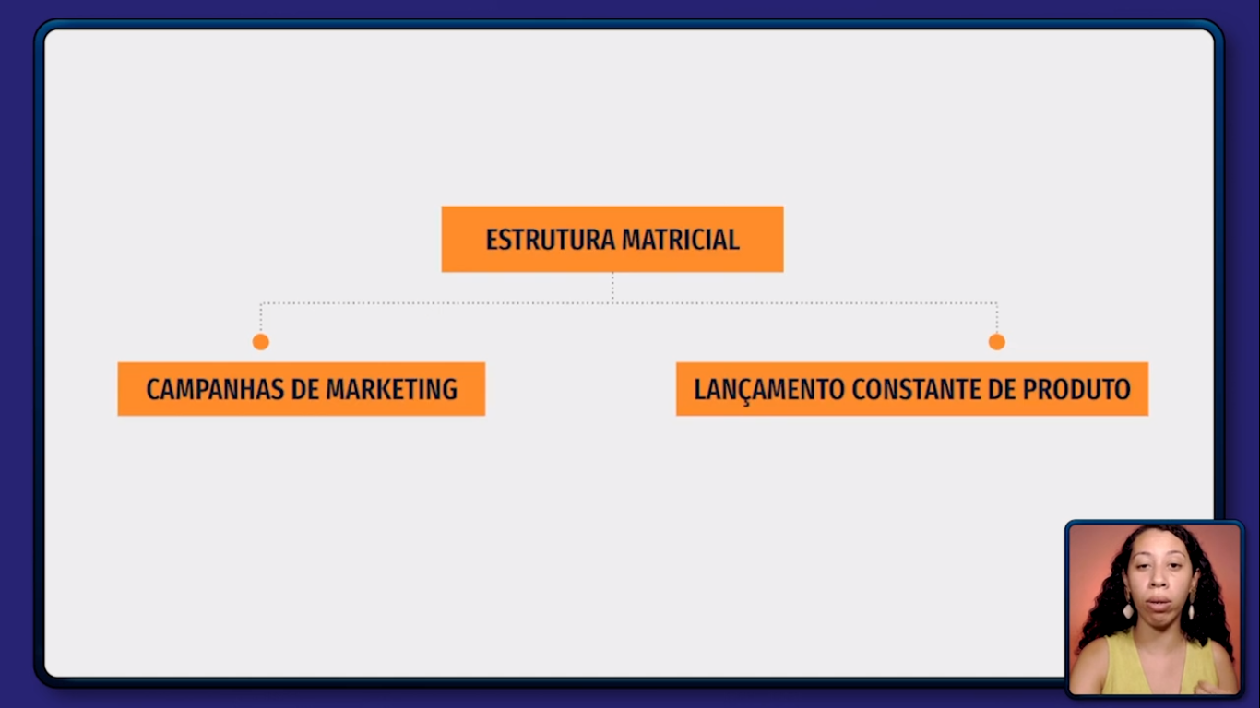
Estruturas organizacionais - Matricial

Slide 25
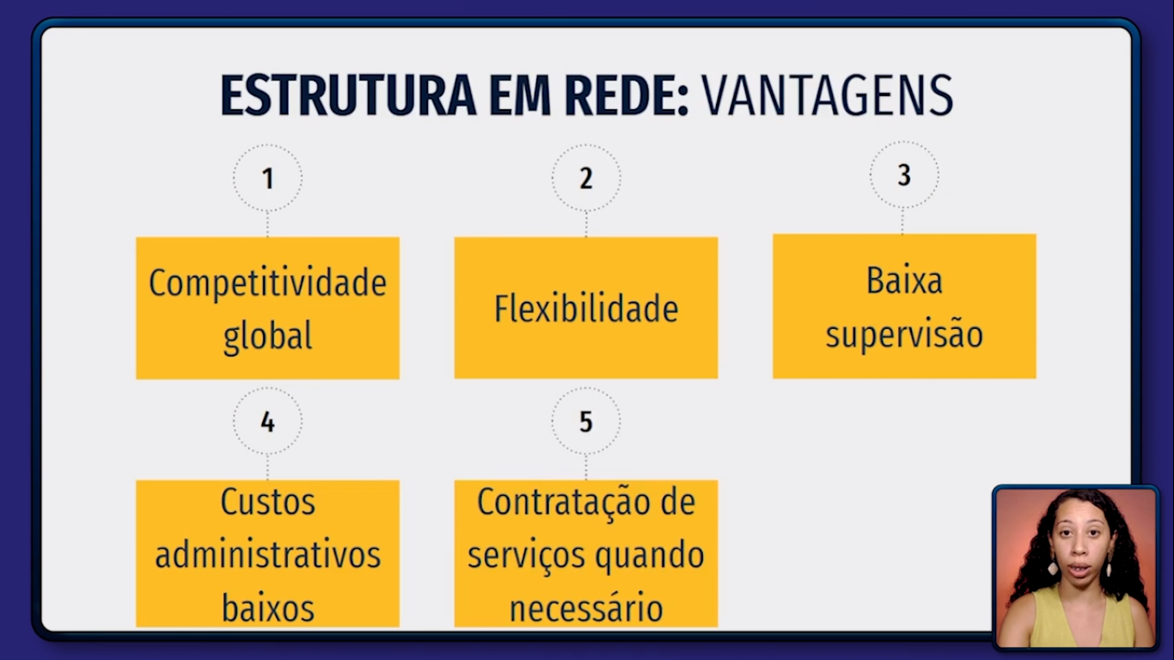
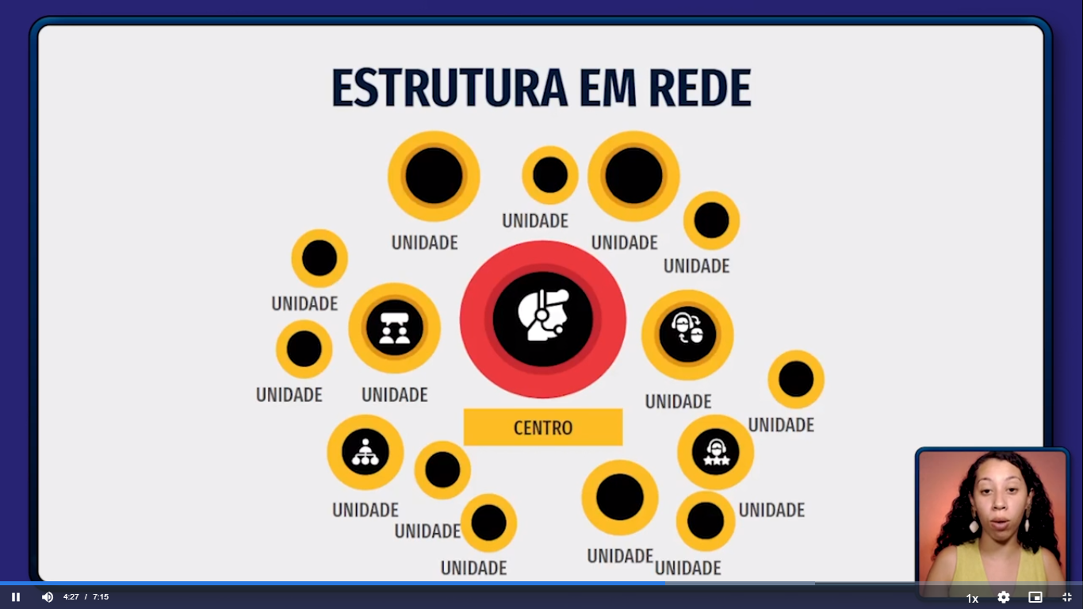
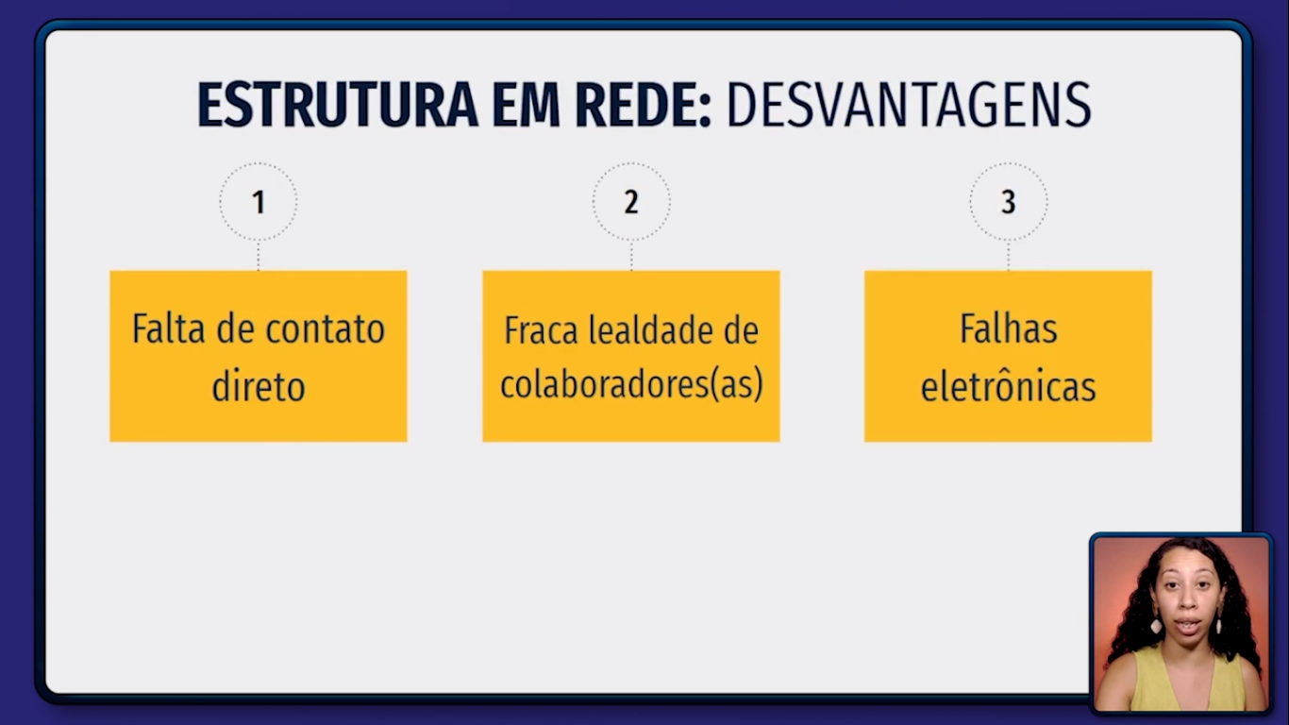
Estruturas organizacionais – Em Rede

Slide 26
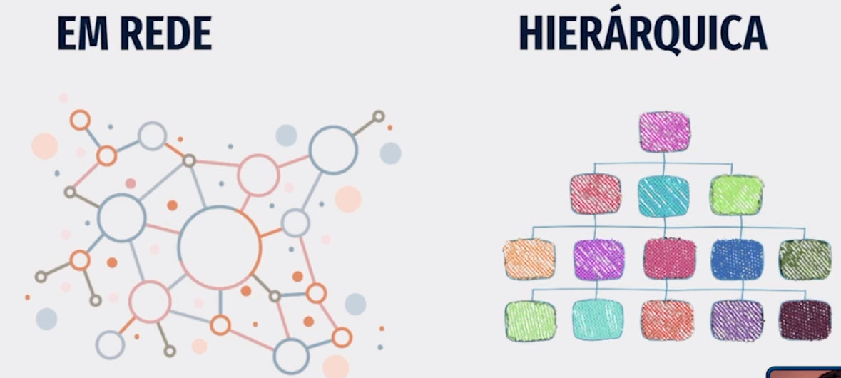
Estruturas organizacionais - Diferenças

Slide 27
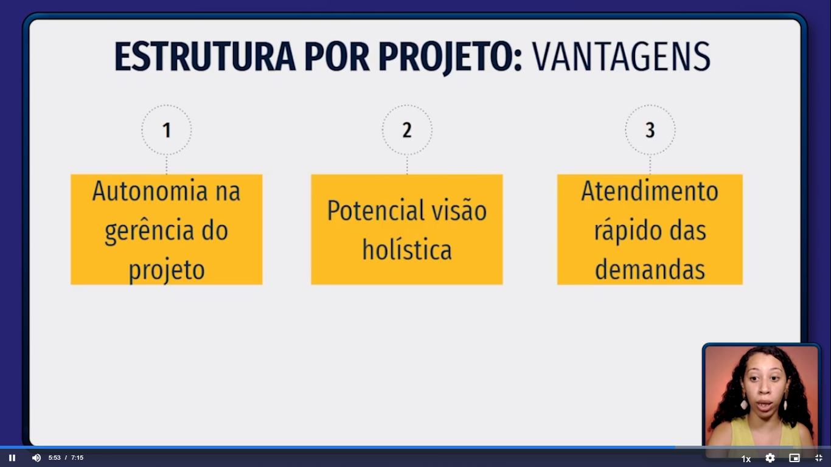
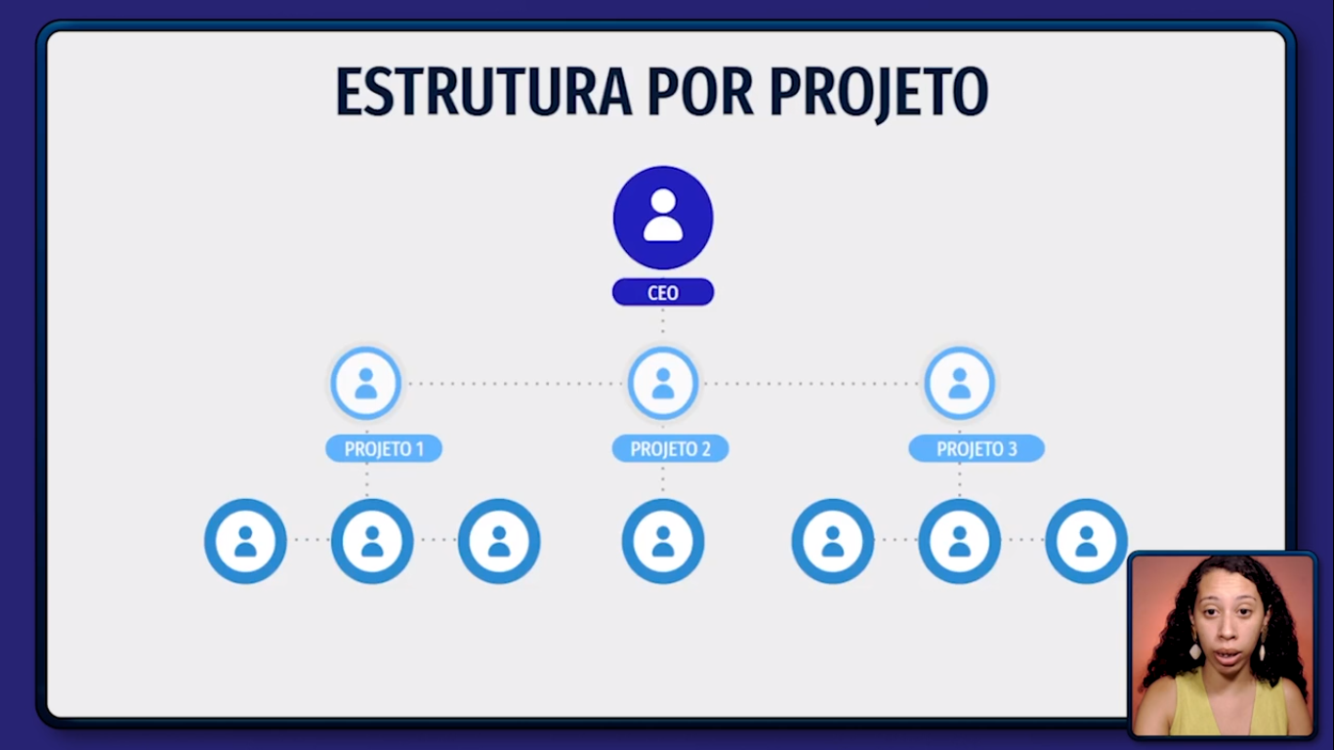
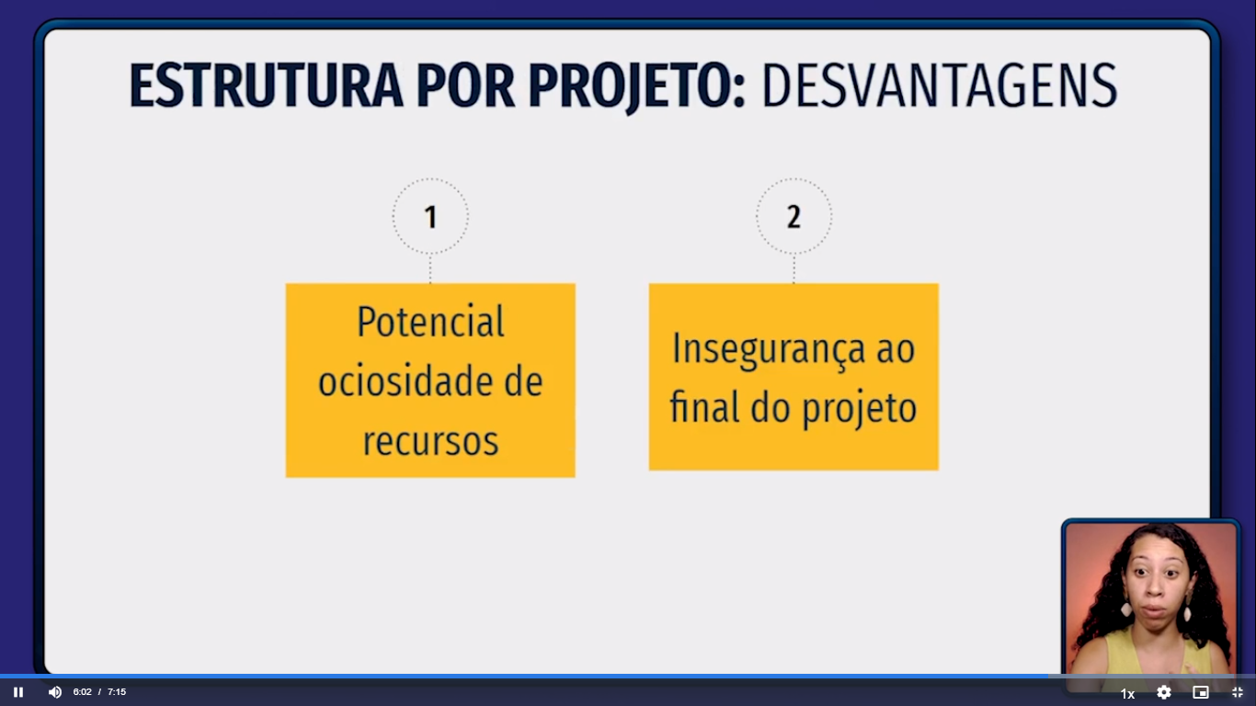
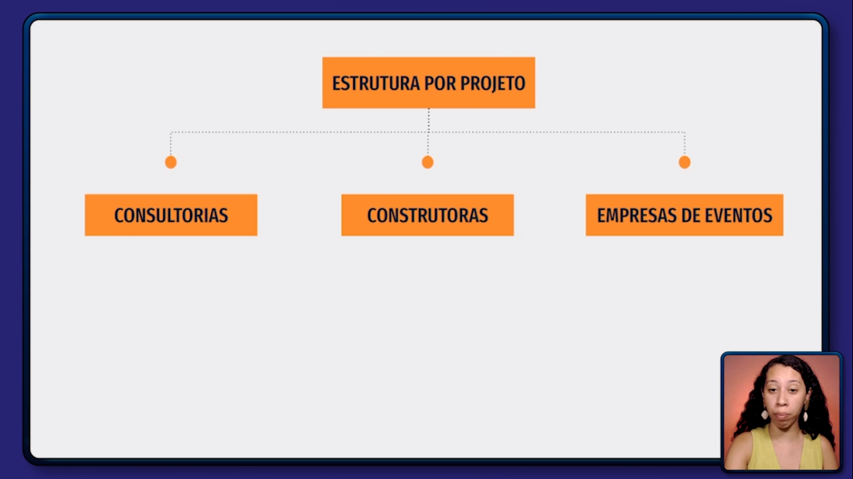
Estruturas organizacionais – Por Projeto

Slide 28
Estruturas organizacionais - Dicas
NÃO EXISTE MODELO IDEAL!
DICAS:
Qual o tamanho do seu negócio?
Qual é o ideal de trabalho que deseja conquistar?
Qual é a amplitude administrativa da sua empresa?
Você precisa de uma diretoria mais centralizada?
Com que velocidade precisa atender as demandas?

Slide 29
O que aprendemos?
Nesta aula aprendemos como os diferentes tipos de estruturas empresariais, altamente hierárquico, holocrático, cisco auto-organização, podem influenciar um ambiente de agilidade. Também vimos que independente da estrutura de funcionamento de uma empresa, seja num modelo mais hierárquico seja um modelo mais holocrático, ainda assim, é possível ser ágil, ser produtivo. Basta que as interações entre as áreas sejam leves e que as estruturas estejam flexíveis às mudanças.

Slide 30
04. O Raio-X da Empresa

Slide 31
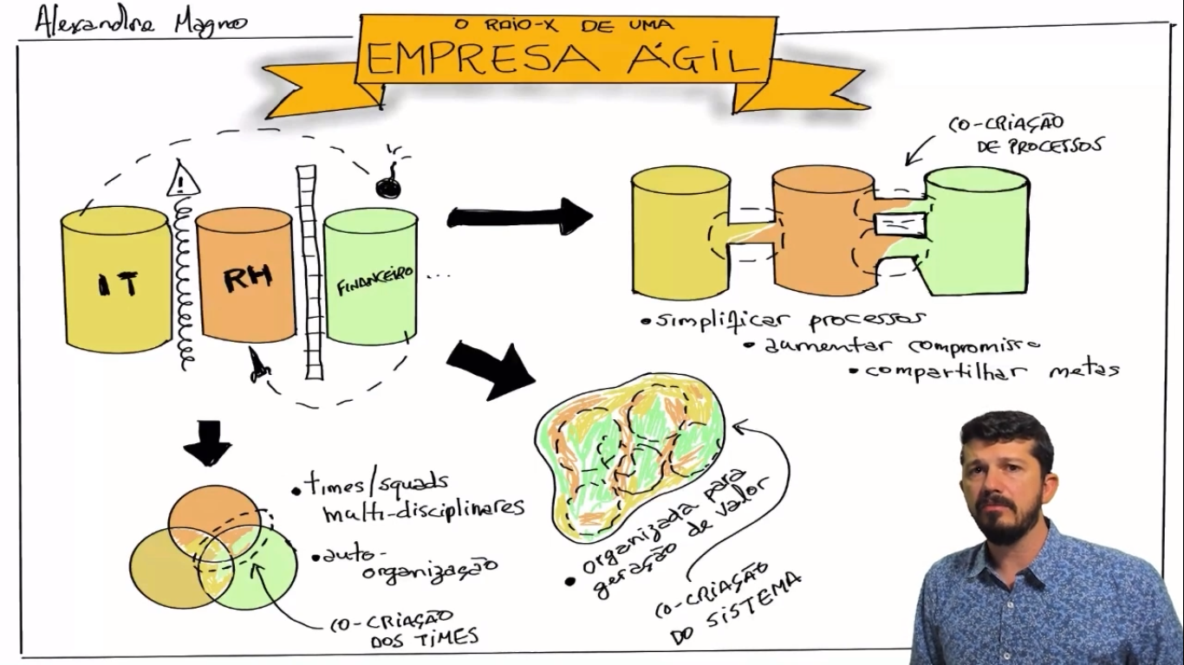
O raio X da empresa ágil

Slide 32
Para saber mais: Estruturas organizacionais
Avaliamos o raio-x da nossa empresa ágil, entendendo a forma como a empresa se organiza.
Passamos pelas estruturas hierárquicas e menos hierárquicas, mas quais são os tipos de estruturas organizacionais e qual o impacto delas em uma empresa? Essas são algumas perguntas que podem surgir quando consideramos as mudanças nas últimas décadas, sejam tecnológicas, de gestão ou de inovação.
Para saber mais, nos links a seguir, você pode acessar:
O Alura+ "As estruturas organizacionais";
Um material desenvolvido pela UFSP com os modelos de estruturas organizacionais.

Slide 33
Construindo um cenário mais ágil
Você já deve ter mapeado, seja mentalmente ou em um papel ou documento eletrônico, quais as áreas e os pontos de interação entre as áreas da sua empresa. Se não for o caso, imagine que essas áreas trabalhem como silos totalmente separadas e com uma barreira forte de integração entre as áreas diferentes.
Agora vamos quebrar esses silos. Desenhe uma estrutura onde essas áreas se interagem. Seja co-criando processos novos ou já existentes ou seja através de times multidisciplinares. Como ficaria essa estrutura na sua organização? O que você imagina que seriam os benefícios? E os pontos negativos?
Pense também em quais seriam as resistências que essa abordagem sofreria. Seriam muitas? Poucas?
Opinião do Instrutor:
Quebrar os silos existentes entre as áreas é fundamental para construir uma empresa mais ágil e que consegue responder melhor às mudanças.
No entanto, a forma de fazer essa quebra de silos é uma decisão complexa e que envolve muitos players dentro do ambiente corporativo. A co-criação de um processo mais ágil é um passo fundamental para sensibilizar todas as áreas envolvidas e conseguir um "buy-in" mais fácil e o comprometimento pode ser criado através de metas compartilhadas e o objetivo final de uma redução de burocracia, com todos os ganhos que isso pode trazer.
Estruturas organizacionais mais avançadas, como squads ou então uma organização inteira multidisciplinar voltada para a geração de valor são passos que podem ser dados também, mas exigem um bom nível de maturidade e também possuem seus riscos.

Slide 34
Reduzindo silos
O primeiro passo possível para reduzir silos organizacionais é através da co-criação de processos entre as áreas que dependem umas das outras. Para guiar um bom resultado para o negócio e facilitar essa caminhada, é importante fazer:
Simplificar processos e ter uma meta compartilhada entre as áreas, que vai fazer com que o compromisso entre essas áreas fique mais evidente.
O foco do Business Agility é reduzir burocracias, mas para quebrar silos entre áreas, é preciso que as áreas envolvidas estejam realmente comprometidas. Isso pode ser feito justamente através da simplificação de processos que vão reduzir burocracias e fazendo com que ambas as áreas compartilhem metas de resultados e sejam cobradas por essas metas.

Slide 35
O que aprendemos?
Quando estamos buscando um ambiente mais ágil para a nossa corporação, um dos principais desafios que encontramos é reduzir os silos existentes entre as áreas.
Silos são aquelas áreas que funcionam de forma independente umas das outras e que muitas vezes geram desalinhamento no negócio, não havendo colaboração entre times de desenvolvimentos.
Aprendemos que para reduzir esses silos, precisamos fazer com que essas áreas comecem a integrar seus processos gerando um comprometimento entre elas, reduzindo burocracias e através de metas compartilhadas.
Por fim, é possível quebrar esses silos criando estruturas multidisciplinares que fazem com que as burocracias sejam simplificadas, fazendo com que as áreas se conheçam mais ainda e, consequentemente, possam ser mais ágeis.

Slide 36
05. Foco na Geração de Valor

Slide 37
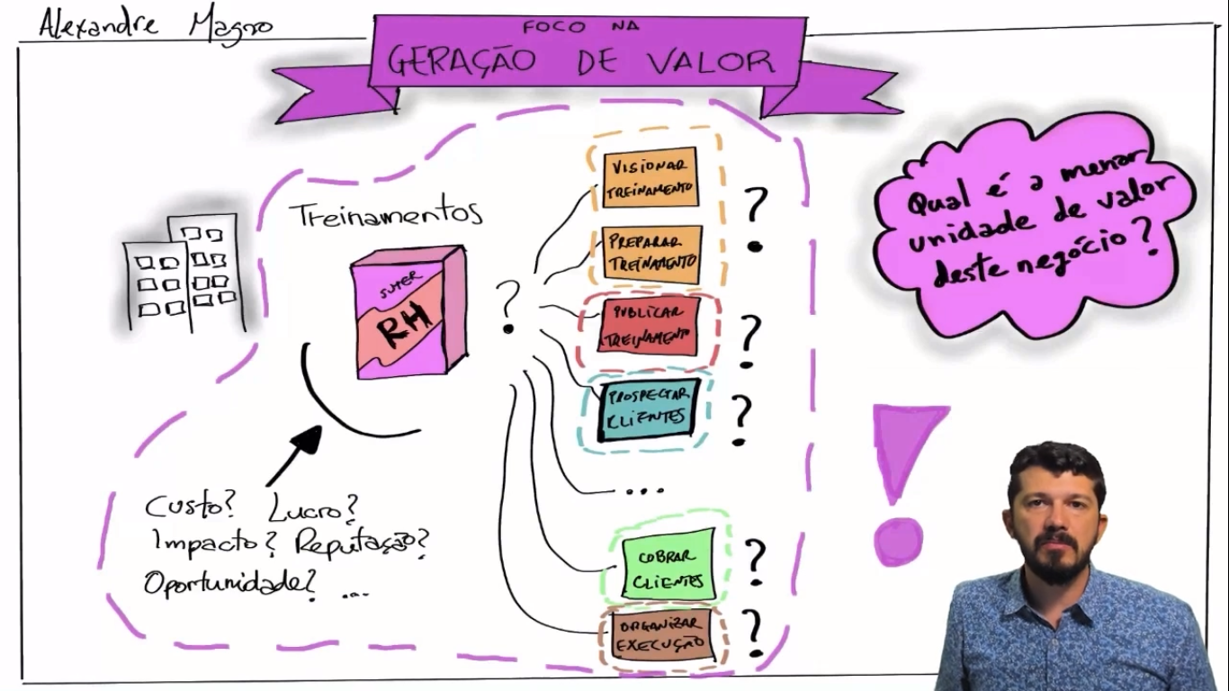
Foco na geração de valor

Slide 38
A menor unidade de valor
Qual definição descreve melhor o conceito de menor unidade de valor?
Um conjunto de funções e atividades, que agrupados são minimamente suficientes para que uma determinada operação possa ser realizada gerando valor para o negócio.
Quando encontramos a menor unidade de valor, temos mapeado exatamente tudo o que é necessário para que aquela operação, seja a criação de um produto novo ou de uma nova unidade de negócio, minimamente possa existir e gerar valor para o negócio.

Slide 39
Encontrando suas unidades de valor
Na sua empresa, qual produto ou iniciativa está criado ou refinado agora? Você participa disso?
Se sim, pense no seu papel dentro do contexto de todo esse produto ou iniciativa. Esse seu papel, isoladamente, gera valor para o negócio? Tome cuidado, para se lembrar que trabalhos podem ter sido necessários acontecer antes ou depois desse seu papel entrar em cena.
Mapeie a cadeia de dependências desse produto ou iniciativa e tente identificar exatamente qual é a menor unidade de valor para essa iniciativa.
Opinião do Instrutor:
Encontrando a menor unidade de valor, você vai ter uma clareza do que é necessário focar para que aquele produto gere um resultado para o negócio. E mais importante ainda, você terá uma clareza de quais possíveis "silos" estão envolvidos, para conseguir fazer com que esses diferentes papéis ou áreas se integrem de forma ágil.

Slide 40
O que aprendemos?
Nessa aula aprendemos que empresas ágeis possuem um foco muito forte na geração de valor para o negócio.
Uma maneira de mapear dentro da organização quais são as unidades geradoras de valor é identificar as menores unidades de valor, ou seja, um grupo mínimo de funções e iniciativas que trabalhando em conjunto conseguem fazer com que um produto ou iniciativa gere um resultado para o negócio.
Esse mapeamento é importante para encontrar os possíveis silos existentes e mapear quais pontos de integração entre as áreas podem ocasionar gargalos que impedem uma empresa de ser realmente Ágil.

Slide 41
06. Como uma Empresa aprende a ser Ágil

Slide 42
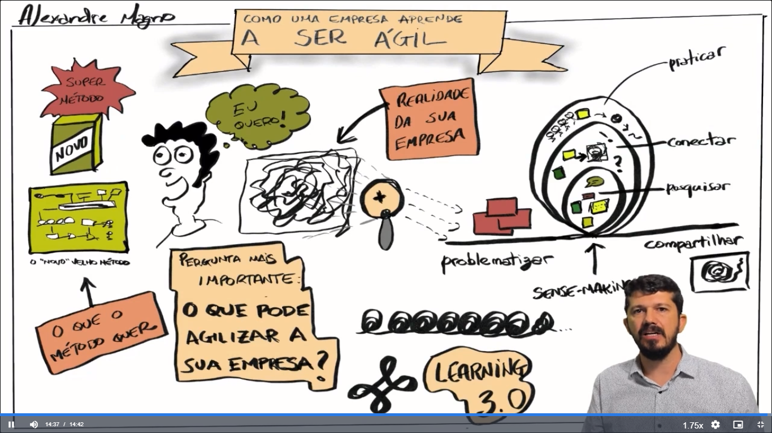
Como uma empresa aprende a ser ágil

Slide 43
Processos para se ter uma empresa ágil
Na ordem correta, quais etapas envolvem o processo para uma empresa poder ser ágil?
Entender, Problematizar, Pesquisar, Conectar, Praticar, Compartilhar (e repete)
Essas 6 etapas acontecendo de maneira repetida compreendem o processo para se caminhar para ter uma empresa ágil.

Slide 44
Como sua empresa pode ser ágil?
Reflita sobre a sua organização. Como você a classificaria em termos da agilidade?
Se você acha que ela está muito para trás e é muito burocrática e engessada, então como você imagina que poderia melhorar esse cenário? Quais problemas você enxerga que poderiam ser melhorados e otimizados? Além disso, o que você imagina que precisaria estudar, conectar e praticar para poder resolver esse problema?
Se você já considera sua empresa como sendo uma organização já ágil, será que não existem pontos de melhoria? Tente fazer um pente fino do cenário e do seu ambiente.
Agora que você fez esse exercício, vamos dar um passo para trás. Pense se essas soluções que você chegou realmente estão relacionados com a realidade da sua empresa. Será que você não deu um passo longo demais? Ou então curto demais?
Opinião do Instrutor:
Quando falamos de um processo de transformação ágil, não há receitas de bolo. Não há processos mágicos que vão resolver nosso problema. Tudo precisa ser contextualizado dentro da realidade da empresa e pensando no que é viável para esse ambiente.

Slide 45
Conclusão
Business agility: tema que está na moda -> O que é business agility: origem do ágil e empresa ágil hoje; Porquê a business agility é necessária.
Complexidade: Forma de avaliar níveis de complexidade
CYNEFIN
Problemas intelectivos e subjetivos
Estrutura organizacional: Estilos de estrutura organizacional
Geração de valor: menor unidade de valor
Raio-x da verdadeira empresa ágil: Estruturas dos modelos organizados por silos, por áreas de negócios, por especialidades e modelos focados na geração de valor.
Fluxo de aprendizagem: Looping de aprendizagem contínua/emergente (learning 3.0)

